Slide 1
老司机学Swoole之
基础进阶篇
快
帅
酷
刻意训练自己的技术套路
讲师：沈逸

Slide 2
附加课:调用外部程序成为子进程 (调用go写的程序)

Slide 3
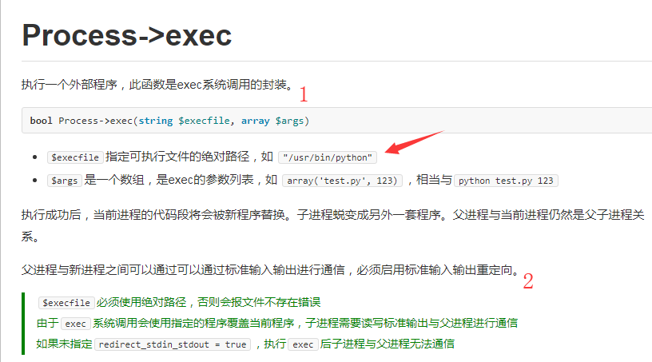
首先看文档

Slide 4
上节课
1、在项目目录下随便创建一个 child.php
2、执行child.php 用什么？
1、完整路径
/usr/local/bin/php child.php
2、$(which php ) child.php
3、/usr/bin/env php child.php

Slide 5
欢迎加入我们的QQ群
程序员在囧途教育QQ群
606976586

